Slide 1
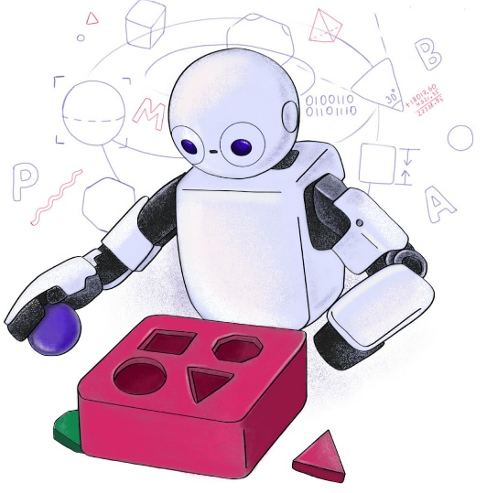

T320 - Introdução ao Aprendizado de Máquina II: Redes Neurais Artificiais (Parte III)
Felipe Augusto Pereira de Figueiredo
felipe.figueiredo@inatel.br

Slide 2
Recapitulando
Na última aula, fomos apresentados às redes neurais.
Vimos que elas são formadas por camadas de perceptrons que se conectam através dos pesos sinápticos.
Aprendemos que as funções de ativação sigmóide e tangente hiperbólica causam o problema do desaparecimento do gradiente, o qual é solucionado usando-se a função retificadora.
Discutimos algumas topologias diferentes das redes neurais.
E aprendemos que as redes neurais são aproximadoras universais de funções.
Nesta aula, veremos como as redes neurais aprendem, ou seja, são treinadas.

Slide 3
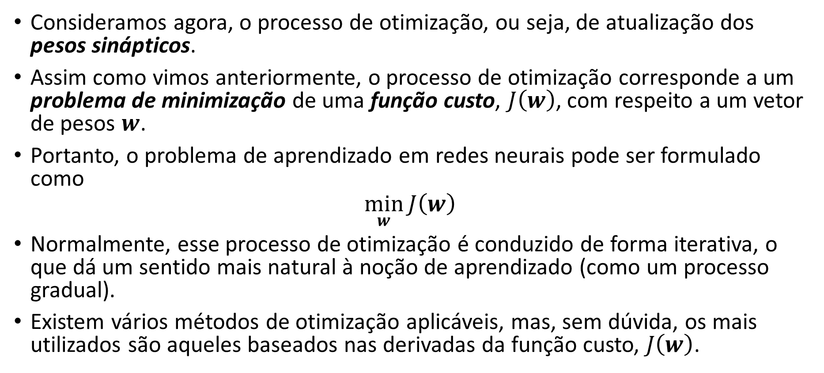
Aprendizado em Redes Neurais
Consideramos agora, o processo de otimização, ou seja, de atualização dos pesos sinápticos.
Assim como vimos anteriormente, o processo de otimização corresponde a um problema de minimização de uma função custo, $J\left(w\right)$, com respeito a um vetor de pesos $w$.
Portanto, o problema de aprendizado em redes neurais pode ser formulado como
$$\min_{w}{J\left(w\right)}$$
Normalmente, esse processo de otimização é conduzido de forma iterativa, o que dá um sentido mais natural à noção de aprendizado (como um processo gradual).
Existem vários métodos de otimização aplicáveis, mas, sem dúvida, os mais utilizados são aqueles baseados nas derivadas da função custo, $J\left(w\right)$.
Notes:
A função de custo também é conhecida como função de perda (loss) ou função objetivo.

Slide 4
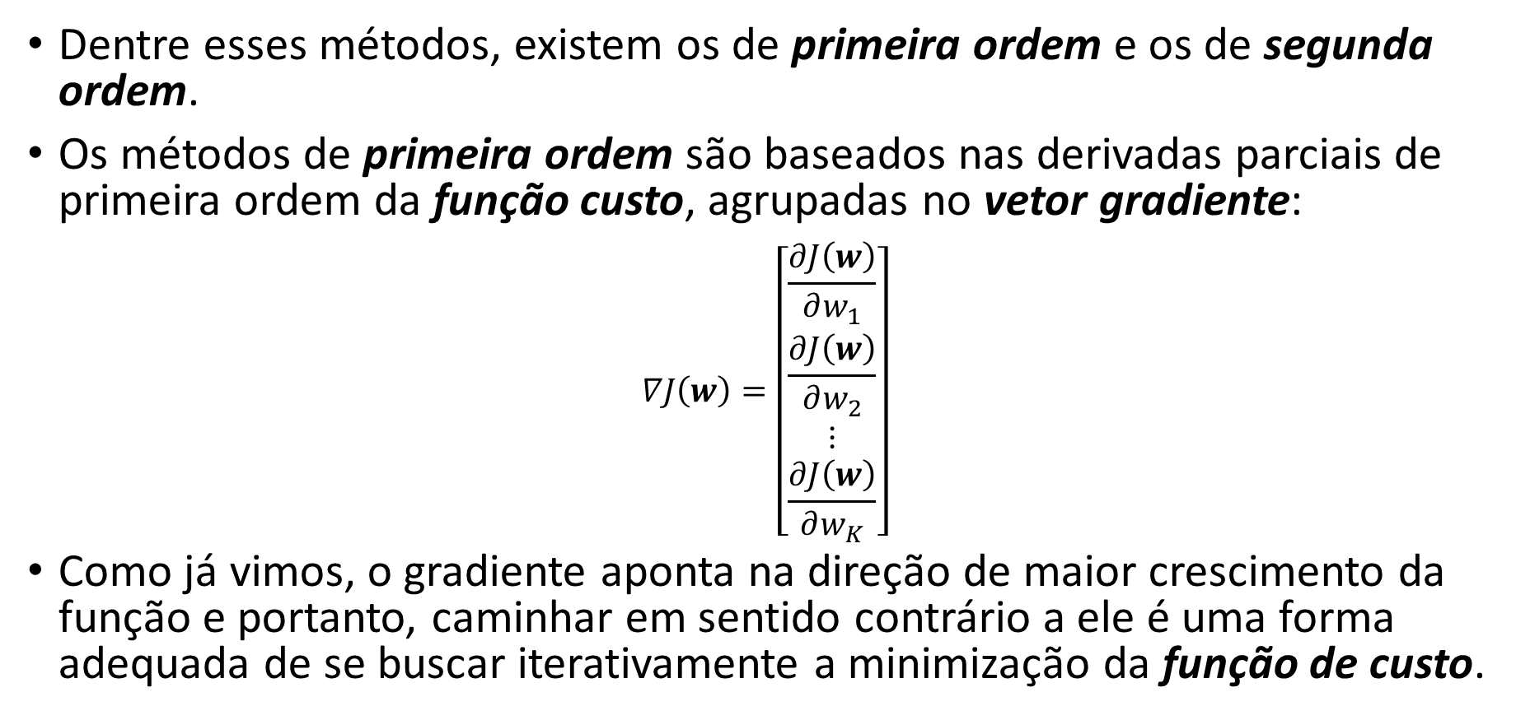
Aprendizado em Redes Neurais
Dentre esses métodos, existem os de primeira ordem e os de segunda ordem.
Os métodos de primeira ordem são baseados nas derivadas parciais de primeira ordem da função custo, agrupadas no vetor gradiente:
$$∇J\left(w\right)=\left[\begin{matrix}\frac{∂J\left(w\right)}{∂w_{1}} \\ \frac{∂J\left(w\right)}{∂w_{2}} \\ \begin{matrix}⋮ \\ \frac{∂J\left(w\right)}{∂w_{K}}\end{matrix}\end{matrix}\right]$$
Como já vimos, o gradiente aponta na direção de maior crescimento da função e portanto, caminhar em sentido contrário a ele é uma forma adequada de se buscar iterativamente a minimização da função de custo.

Slide 5
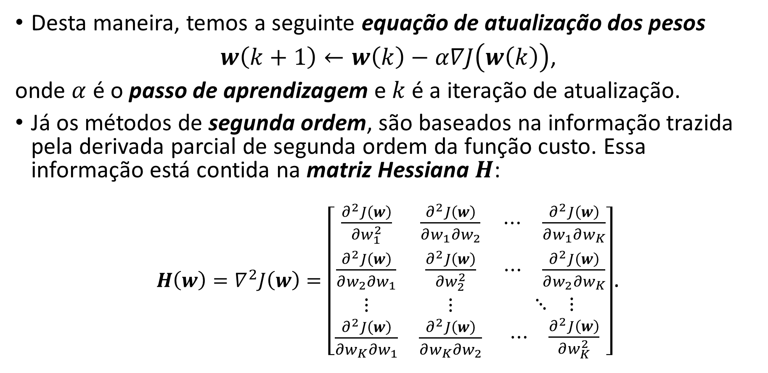
Aprendizado em Redes Neurais
Desta maneira, temos a seguinte equação de atualização dos pesos
$w\left(k+1\right)←w\left(k\right)−α∇J\left(w\left(k\right)\right)$,
onde $α$ é o passo de aprendizagem e $k$ é a iteração de atualização.
Já os métodos de segunda ordem, são baseados na informação trazida pela derivada parcial de segunda ordem da função custo. Essa informação está contida na matriz Hessiana $H$:
$H\left(w\right)=∇^{2}J\left(w\right)=\left[\begin{matrix}\frac{∂^{2}J\left(w\right)}{∂w_{1}^{2}} & \frac{∂^{2}J\left(w\right)}{∂w_{1}{∂w}_{2}} & \begin{matrix}⋯ & \frac{∂^{2}J\left(w\right)}{∂w_{1}∂w_{K}}\end{matrix} \\ \frac{∂^{2}J\left(w\right)}{∂w_{2}{∂w}_{1}} & \frac{∂^{2}J\left(w\right)}{∂w_{2}^{2}} & \begin{matrix}⋯ & \frac{∂^{2}J\left(w\right)}{∂w_{2}{∂w}_{K}}\end{matrix} \\ \begin{matrix}⋮ \\ \frac{∂^{2}J\left(w\right)}{∂w_{K}{∂w}_{1}}\end{matrix} & \begin{matrix}⋮ \\ \frac{∂^{2}J\left(w\right)}{∂w_{K}{∂w}_{2}}\end{matrix} & \begin{matrix}\begin{matrix}⋱ & ⋮\end{matrix} \\ \begin{matrix}⋯ & \frac{∂^{2}J\left(w\right)}{∂w_{K}^{2}}\end{matrix}\end{matrix}\end{matrix}\right]$.

Slide 6
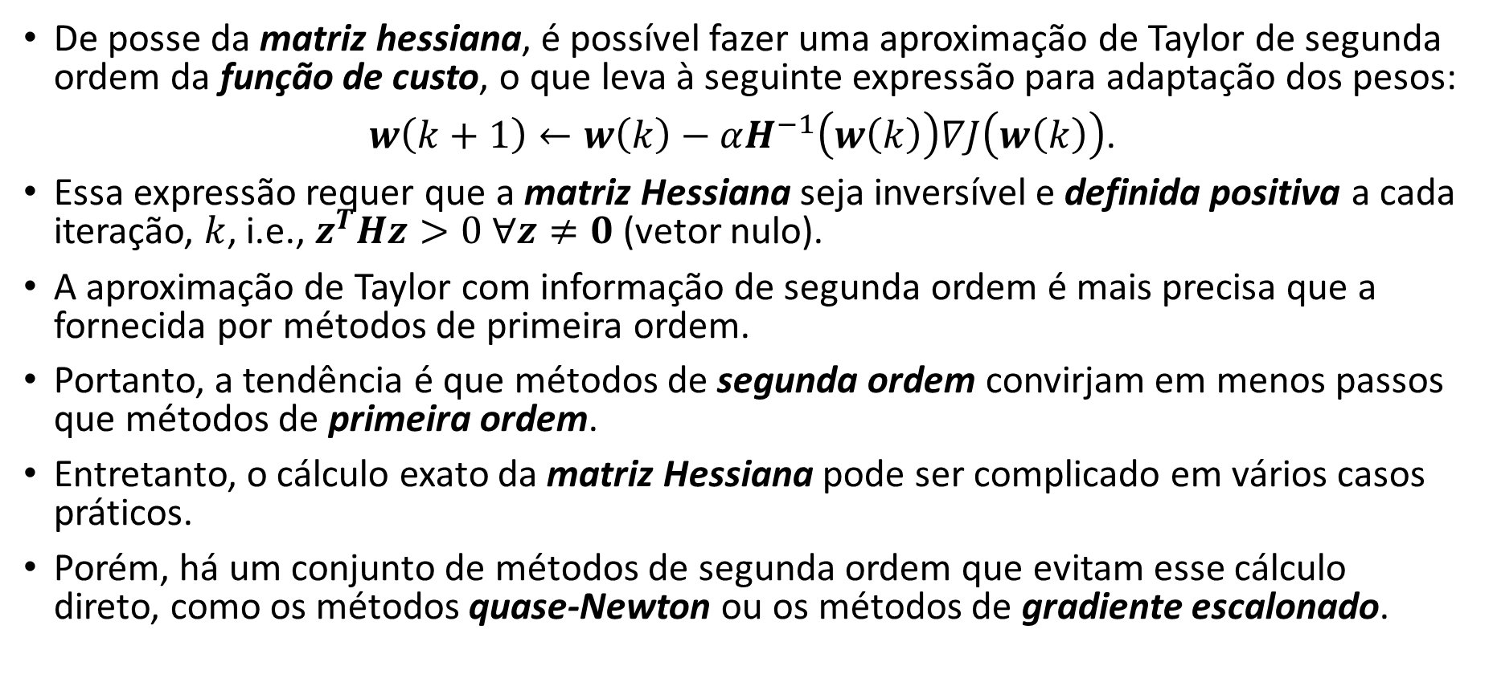
Aprendizado em Redes Neurais
De posse da matriz hessiana, é possível fazer uma aproximação de Taylor de segunda ordem da função de custo, o que leva à seguinte expressão para adaptação dos pesos:
$w\left(k+1\right)←w\left(k\right)−αH^{−1}\left(w\left(k\right)\right)∇J\left(w\left(k\right)\right)$.
Essa expressão requer que a matriz Hessiana seja inversível e definida positiva a cada iteração, $k$, i.e., $z^{T}Hz>0 ∀z≠0$ (vetor nulo).
A aproximação de Taylor com informação de segunda ordem é mais precisa que a fornecida por métodos de primeira ordem.
Portanto, a tendência é que métodos de segunda ordem convirjam em menos passos que métodos de primeira ordem.
Entretanto, o cálculo exato da matriz Hessiana pode ser complicado em vários casos práticos.
Porém, há um conjunto de métodos de segunda ordem que evitam esse cálculo direto, como os métodos quase-Newton ou os métodos de gradiente escalonado.
Notes:
Se necessário, existem métodos numéricos para “forçar” que a matriz hessiana seja inversível.

Slide 7
Mínimos Locais, Globais, Pontos de Sela e Platôs
É importante resaltarmos que todos esses métodos são métodos de busca local, ou seja, eles têm convergência assegurada para mínimos locais.
Para relembrarmos o que é um mínimo local, vejamos a figura ao lado onde existem dois mínimos:
Um deles é uma solução ótima em relação a seus vizinhos, ou seja, um mínimo local.
O outro também é uma solução ótima em relação a seus vizinhos (mínimo local), mas também em relação a todo o domínio considerado. Este é um mínimo global.
Por serem formadas pela combinação de vários nós com funções de ativação não-lineares, as superfícies de erro de redes neurais não são convexas, portanto, pode-se ter vários mínimos locais.
mínimo local
mínimo global
Para muitos problemas envolvendo redes neurais, quase todos os mínimos locais têm um valor muito semelhante ao do mínimo global e, portanto, encontrar um mínimo local já é bom o suficiente.
Notes:
Referências:
[1] http://www.offconvex.org/2016/03/22/saddlepoints/
[2] https://stats.stackexchange.com/questions/278104/how-can-it-be-trapped-in-a-saddle-point
[3] https://machinelearningmastery.com/why-training-a-neural-network-is-hard/

Slide 8
Mínimos Locais, Globais, Pontos de Sela e Platôs
Outra irregularidade que podemos encontrar são os chamados pontos de sela:
Um ponto que é um mínimo ao longo de um eixo, mas um máximo ao longo de outro.​
O algoritmo pode passar um longo período de tempo sendo atraído por eles, o que prejudica seu desempenho.
Para escapar destes pontos, usa-se métodos de segunda ordem ou versões ruidosas do gradiente descendente, como, por exemplo, o Gradiente Descendente Estocástico.
Notes:
Referências:
[1] https://blog.paperspace.com/intro-to-optimization-in-deep-learning-gradient-descent/
Ponto de sela: um ponto que é um mínimo ao longo de um eixo mas um máximo ao longo de outro eixo.
que são pontos que, em algumas direções são atratores, mas em outras não.
Para valores adequados do passo de aprendizagem, $α$, um mínimo local tende a atrair o vetor de pesos quando este se encontra em sua vizinhança.
De maneira mais rigorosa, podemos dizer que cada mínimo tem sua bacia de atração.

Slide 9
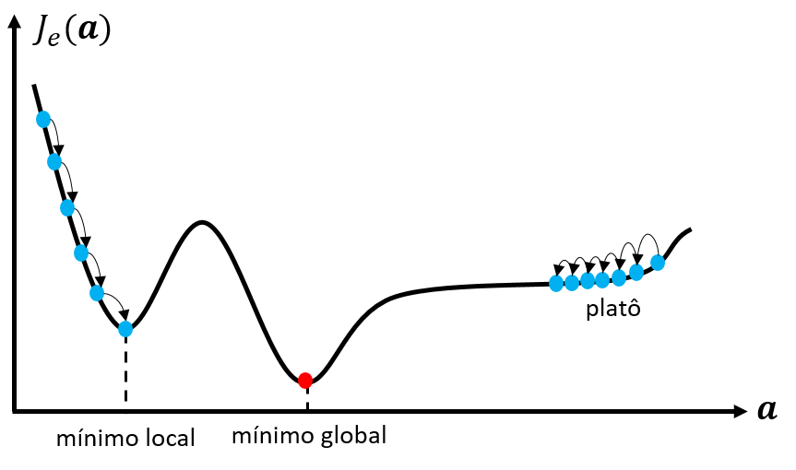
Mínimos Locais, Globais, Pontos de Sela e Platôs
Outro tipo de irregularidade são os platôs: regiões planas, mas com erro elevado.
Como a inclinação nesta região é próxima de zero (gradiente próximo de zero) o algoritmo pode levar muito tempo para atravesá-la.
Para se escapar destas regiões, usa-se métodos de aprendizado adaptativo como AdaGrad, RMSProp, Adam, etc.
Portanto, como garantir que o mínimo encontrado é bom o suficiente?
Treina-se o modelo várias vezes, sempre inicializando os pesos aleatoriamente, com a esperança de que em alguma dessas vezes ele inicialize mais próximo do mínimo global ou de um bom mínimo local.
Notes:
Ponto de sela: um ponto que é um mínimo ao longo de um eixo mas um máximo ao longo de outro eixo.
que são pontos que, em algumas direções são atratores, mas em outras não.
Para valores adequados do passo de aprendizagem, $α$, um mínimo local tende a atrair o vetor de pesos quando este se encontra em sua vizinhança.
De maneira mais rigorosa, podemos dizer que cada mínimo tem sua bacia de atração.

Slide 10
Tarefa
Quiz: “T320 - Quiz – Redes Neurais Artificiais (Parte V)” que se encontra no MS Teams.
Notes:
Laboratório #6: https://mybinder.org/v2/gh/zz4fap/t320_aprendizado_de_maquina/main?filepath=labs%2FLaboratorio6.ipynb

Slide 11
Retropropagação do Erro
Conforme nós discutimos anteriormente, os métodos fundamentais de aprendizado para redes neurais são baseados no cálculo das derivadas parciais da função de erro (ou de custo) com relação aos pesos sinápticos.
Esses métodos buscam, fundamentalmente, encontrar o conjunto de pesos que minimize a medida de erro escolhida.
A ideia é encontrar uma maneira de calcular o vetor gradiente da função de custo com respeito aos pesos sinápticos.
Notes:
O processo de ajuste dos pesos da rede neural pode ser resumido da seguinte forma: para cada exemplo de treinamento, o algoritmo de retropropagação primeiro faz uma previsão (passagem direta, ou forward), calcula o erro e em seguida, passa por cada camada no sentido inverso para medir a contribuição do erro de cada conexão (passagem reversa) e, finalmente, o algoritmo ajusta ligeiramente os pesos da conexão para reduzir o erro (etapa do gradiente descendente).

Slide 12
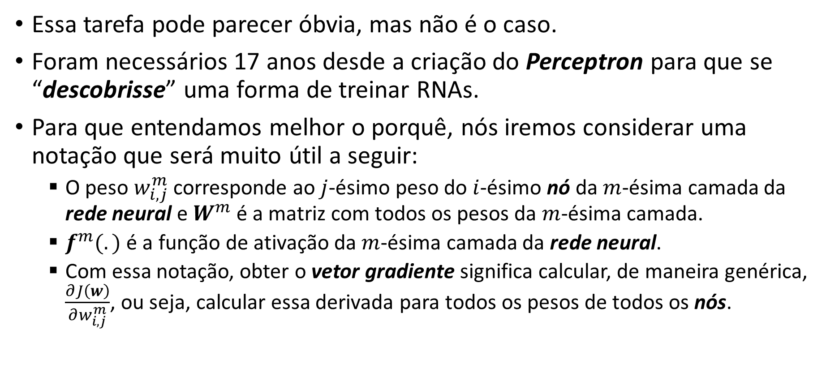
Retropropagação do Erro
Essa tarefa pode parecer óbvia, mas não é o caso.
Foram necessários 17 anos desde a criação do Perceptron para que se “descobrisse” uma forma de treinar RNAs.
Para que entendamos melhor o porquê, nós iremos considerar uma notação que será muito útil a seguir:
O peso $w_{i,j}^{m}$ corresponde ao $j$-ésimo peso do $i$-ésimo nó da $m$-ésima camada da rede neural e $W^{m}$ é a matriz com todos os pesos da $m$-ésima camada.
$f^{m}(.)$ é a função de ativação da $m$-ésima camada da rede neural.
Com essa notação, obter o vetor gradiente significa calcular, de maneira genérica, $\frac{∂J\left(w\right)}{∂w_{i,j}^{m}}$, ou seja, calcular essa derivada para todos os pesos de todos os nós.
Notes:
O processo de ajuste dos pesos da rede neural pode ser resumido da seguinte forma: para cada exemplo de treinamento, o algoritmo de retropropagação primeiro faz uma previsão (passagem direta, ou forward), calcula o erro e em seguida, passa por cada camada no sentido inverso para medir a contribuição do erro de cada conexão (passagem reversa) e, finalmente, o algoritmo ajusta ligeiramente os pesos da conexão para reduzir o erro (etapa do gradiente descendente).
The basics of backpropagation were derived in the context of control theory by Henry J. Kelley in 1960 and by Arthur E. Bryson in 1961

Slide 13
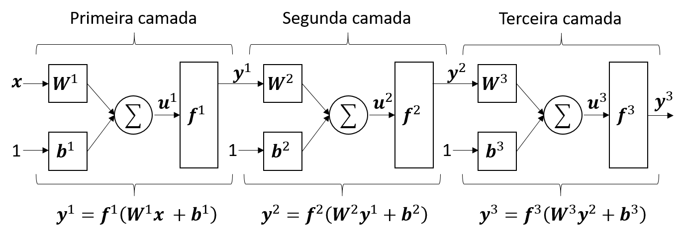
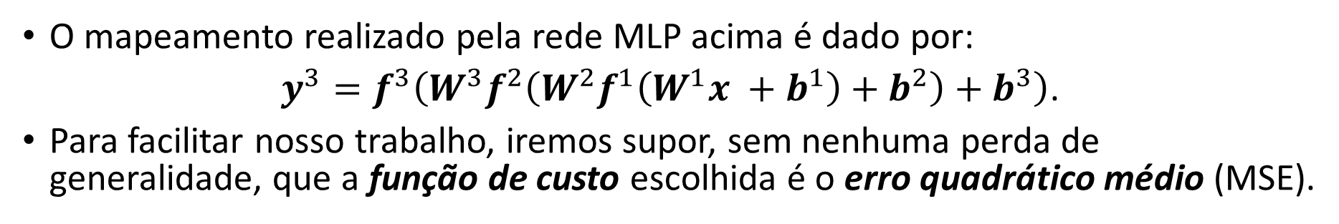
Retropropagação do Erro
A figura abaixo apresenta um exemplo de como uma rede MLP pode ser descrita segundo essa notação.
O mapeamento realizado pela rede MLP acima é dado por:
$y^{3}=f^{3}\left(W^{3}f^{2}\left(W^{2}f^{1}\left(W^{1}x +b^{1}\right)+b^{2}\right)+b^{3}\right)$.
Para facilitar nosso trabalho, iremos supor, sem nenhuma perda de generalidade, que a função de custo escolhida é o erro quadrático médio (MSE).

Slide 14
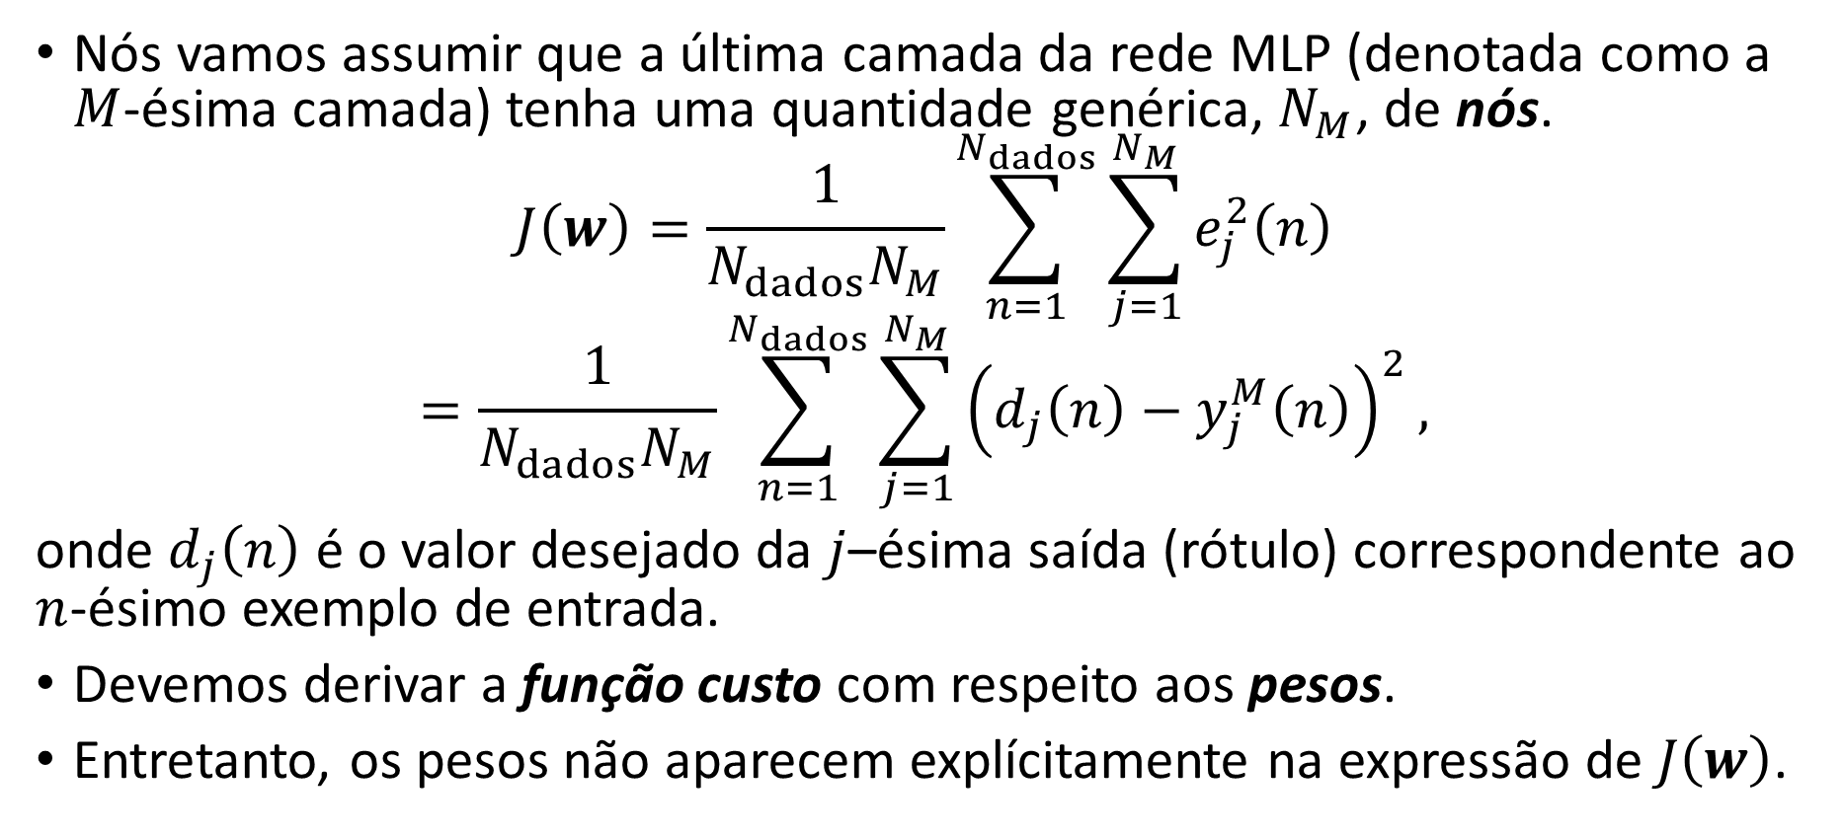
Retropropagação do Erro
Nós vamos assumir que a última camada da rede MLP (denotada como a $M$-ésima camada) tenha uma quantidade genérica, $N_{M}$, de nós.
$$J\left(w\right)=\frac{1}{N_{dados}N_{M}}\sum_{n=1}^{N_{dados}}{\sum_{j=1}^{N_{M}}{e_{j}^{2}\left(n\right)}}$$
$$=\frac{1}{N_{dados}N_{M}}\sum_{n=1}^{N_{dados}}{\sum_{j=1}^{N_{M}}{{\left(d_{j}\left(n\right)−y_{j}^{M}\left(n\right)\right)}^{2}}},$$
onde $d_{j}\left(n\right)$ é o valor desejado da $j$–ésima saída (rótulo) correspondente ao $n$-ésimo exemplo de entrada.
Devemos derivar a função custo com respeito aos pesos.
Entretanto, os pesos não aparecem explícitamente na expressão de $J\left(w\right)$.

Slide 15
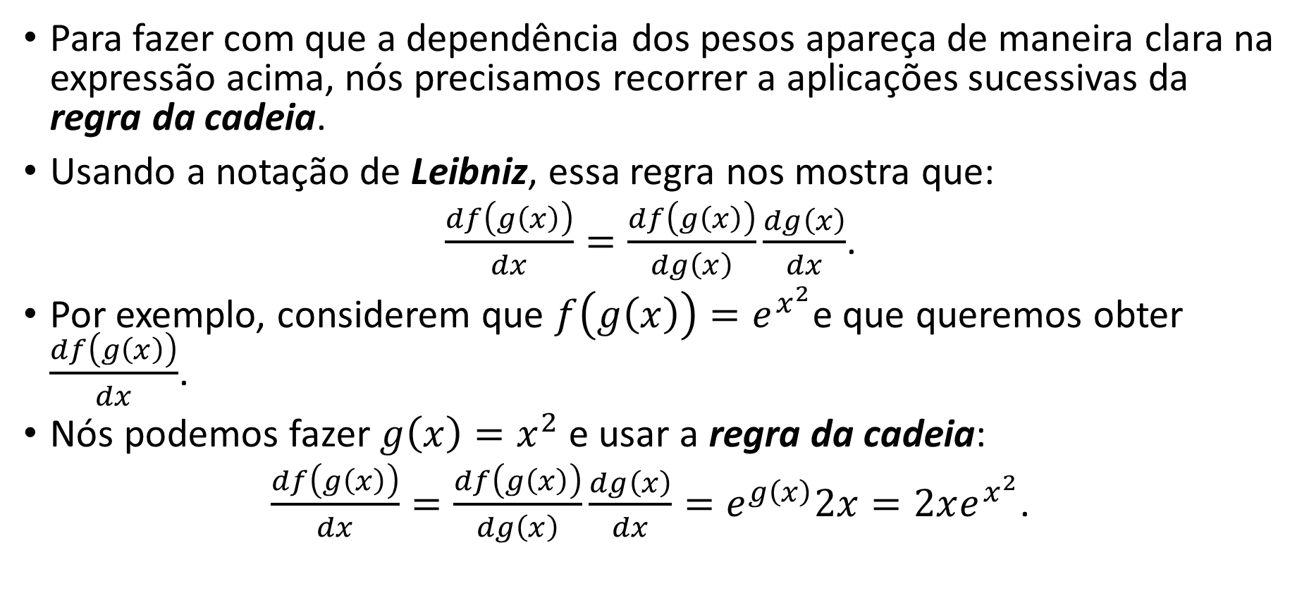
Retropropagação do Erro
Para fazer com que a dependência dos pesos apareça de maneira clara na expressão acima, nós precisamos recorrer a aplicações sucessivas da regra da cadeia.
Usando a notação de Leibniz, essa regra nos mostra que:
$\frac{df\left(g\left(x\right)\right)}{dx}=\frac{df\left(g\left(x\right)\right)}{dg\left(x\right)}\frac{dg\left(x\right)}{dx}$.
Por exemplo, considerem que $f\left(g\left(x\right)\right)=e^{x^{2}}$e que queremos obter $\frac{df\left(g\left(x\right)\right)}{dx}$.
Nós podemos fazer $g\left(x\right)=x^{2}$ e usar a regra da cadeia:
$\frac{df\left(g\left(x\right)\right)}{dx}=\frac{df\left(g\left(x\right)\right)}{dg\left(x\right)}\frac{dg\left(x\right)}{dx}=e^{g\left(x\right)}2x=2xe^{x^{2}}$.

Slide 16
Retropropagação do Erro
Agora voltamos à equação do MSE e vemos que as saídas da última camada aparecem de maneira direta na equação.
Isso significa que é simples se obter as derivadas com respeito aos pesos da camada de saída.
Porém, quando precisamos avaliar as derivadas com respeito aos pesos das camadas anteriores, a situação fica mais complexa, pois não existe uma dependência direta.
Portanto surge a pergunta, como podemos atribuir a cada nó de uma camada anterior da rede sua devida influência na composição dos valores de saída e do erro?
Propaga-se o erro calculado na saída da rede neural para suas camadas anteriores até a primeira camada intermediária usando-se um algoritmo, baseado na regra da cadeia, conhecido como backpropagation ou retropropagação do erro.
Notes:
Essa “caminhada de trás para a frente”, da saída da rede (onde se calcula o erro) para sua entrada, tendo por base a regra da cadeia, é conhecido como backpropagation.

Slide 17
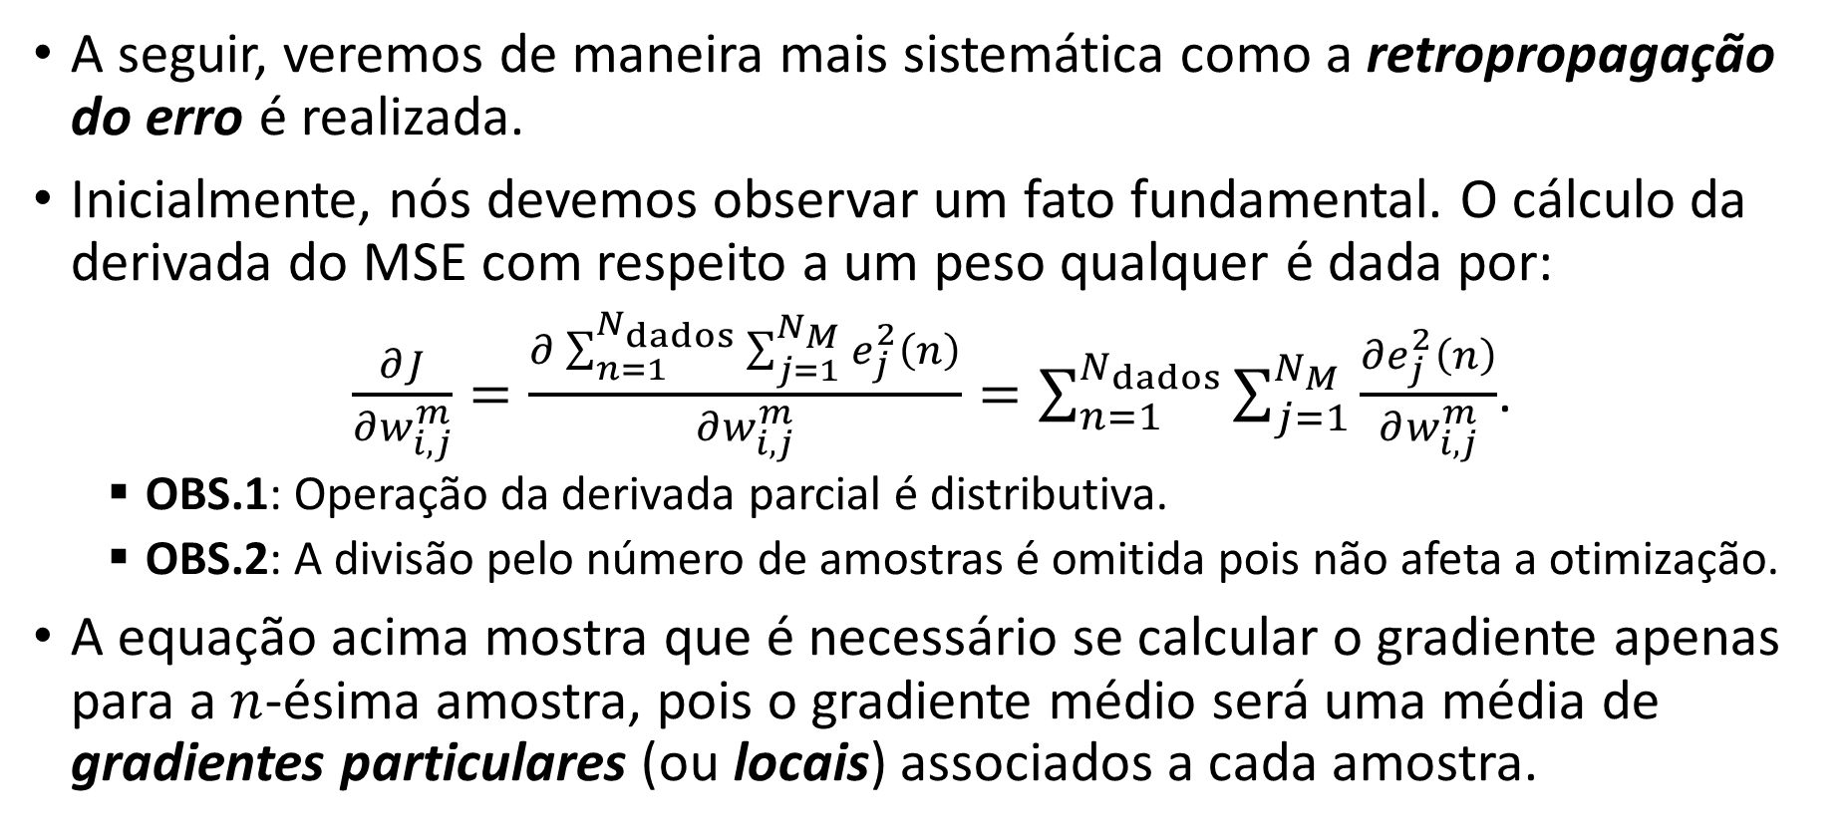
Retropropagação do Erro
A seguir, veremos de maneira mais sistemática como a retropropagação do erro é realizada.
Inicialmente, nós devemos observar um fato fundamental. O cálculo da derivada do MSE com respeito a um peso qualquer é dada por:
$\frac{∂J}{∂w_{i,j}^{m}}=\frac{∂\sum_{n=1}^{N_{dados}}{\sum_{j=1}^{N_{M}}{e_{j}^{2}\left(n\right)}}}{∂w_{i,j}^{m}}=\sum_{n=1}^{N_{dados}}{\sum_{j=1}^{N_{M}}{\frac{{∂e}_{j}^{2}\left(n\right)}{∂w_{i,j}^{m}}}}$.
OBS.1: Operação da derivada parcial é distributiva.
OBS.2: A divisão pelo número de amostras é omitida pois não afeta a otimização.
A equação acima mostra que é necessário se calcular o gradiente apenas para a $n$-ésima amostra, pois o gradiente médio será uma média de gradientes particulares (ou locais) associados a cada amostra.
Notes:
Perceba que, nas equações acima, a divisão pelo número de amostras foi omitida pois isso não afeta a otimização.

Slide 18
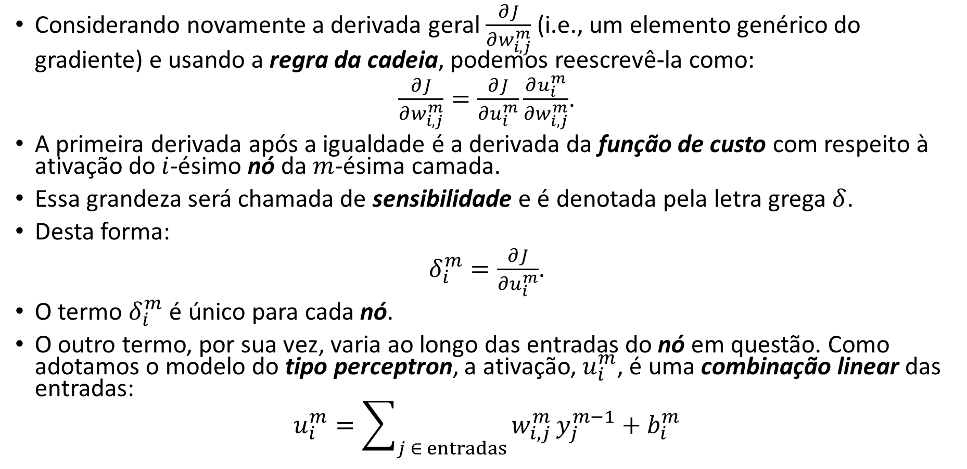
Retropropagação: Algumas noções básicas
Considerando novamente a derivada geral $\frac{∂J}{∂w_{i,j}^{m}}$ (i.e., um elemento genérico do gradiente) e usando a regra da cadeia, podemos reescrevê-la como:
$\frac{∂J}{∂w_{i,j}^{m}}=\frac{∂J}{∂u_{i}^{m}}\frac{∂u_{i}^{m}}{∂w_{i,j}^{m}}$.
A primeira derivada após a igualdade é a derivada da função de custo com respeito à ativação do $i$-ésimo nó da $m$-ésima camada.
Essa grandeza será chamada de sensibilidade e é denotada pela letra grega $δ$.
Desta forma:
$δ_{i}^{m}=\frac{∂J}{∂u_{i}^{m}}$.
O termo $δ_{i}^{m}$ é único para cada nó.
O outro termo, por sua vez, varia ao longo das entradas do nó em questão. Como adotamos o modelo do tipo perceptron, a ativação, $u_{i}^{m}$, é uma combinação linear das entradas:
$$u_{i}^{m}=\sum_{j ∈ entradas}{w_{i,j}^{m}}y_{j}^{m−1}+b_{i}^{m}$$
Notes:
Essa grandeza será chamada de sensibilidade e é denotada pela letra grega $δ$ (delta).

Slide 19
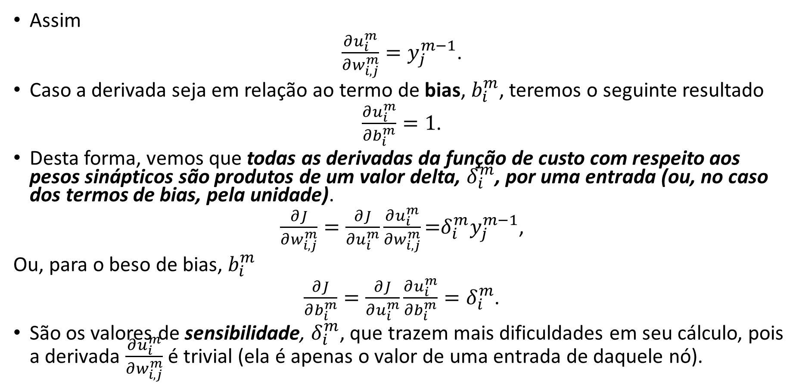
Retropropagação: Algumas noções básicas
Saída da camada anterior.
Assim
$\frac{∂u_{i}^{m}}{∂w_{i,j}^{m}}=y_{j}^{m−1}$.
Caso a derivada seja em relação ao termo de bias, $b_{i}^{m}$, teremos o seguinte resultado
$\frac{∂u_{i}^{m}}{∂b_{i}^{m}}=1$.
Desta forma, vemos que todas as derivadas da função de custo com respeito aos pesos sinápticos são produtos de um valor delta, $δ_{i}^{m}$, por uma entrada (ou, no caso dos termos de bias, pela unidade).
$\frac{∂J}{∂w_{i,j}^{m}}=\frac{∂J}{∂u_{i}^{m}}\frac{∂u_{i}^{m}}{∂w_{i,j}^{m}}\text{=}δ_{i}^{m}y_{j}^{m−1}$,
Ou, para o beso de bias, $b_{i}^{m}$
$\frac{∂J}{∂b_{i}^{m}}=\frac{∂J}{∂u_{i}^{m}}\frac{∂u_{i}^{m}}{∂b_{i}^{m}}=δ_{i}^{m}$.
São os valores de sensibilidade, $δ_{i}^{m}$, que trazem mais dificuldades em seu cálculo, pois a derivada $\frac{∂u_{i}^{m}}{∂w_{i,j}^{m}}$ é trivial (ela é apenas o valor de uma entrada de daquele nó).

Slide 20
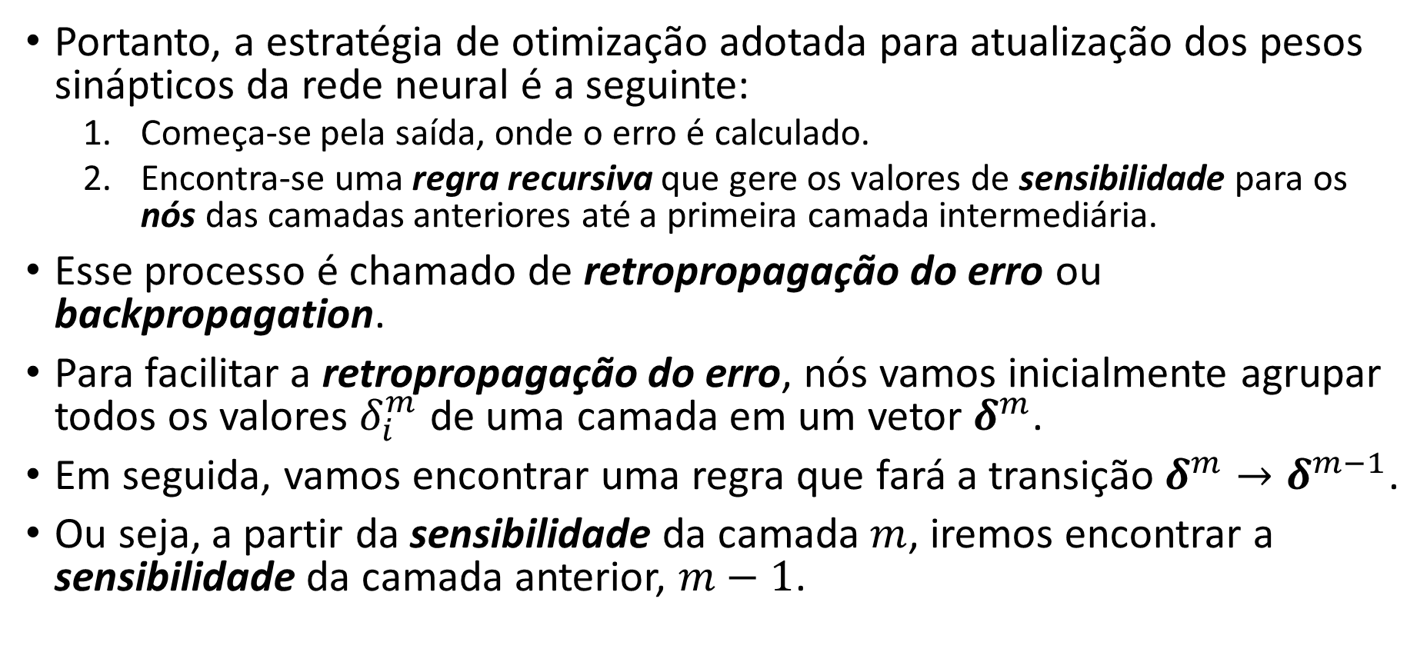
Retropropagando o erro
Portanto, a estratégia de otimização adotada para atualização dos pesos sinápticos da rede neural é a seguinte:
Começa-se pela saída, onde o erro é calculado.
Encontra-se uma regra recursiva que gere os valores de sensibilidade para os nós das camadas anteriores até a primeira camada intermediária.
Esse processo é chamado de retropropagação do erro ou backpropagation.
Para facilitar a retropropagação do erro, nós vamos inicialmente agrupar todos os valores $δ_{i}^{m}$ de uma camada em um vetor $δ^{m}$.
Em seguida, vamos encontrar uma regra que fará a transição $δ^{m}→δ^{m−1}$.
Ou seja, a partir da sensibilidade da camada $m$, iremos encontrar a sensibilidade da camada anterior, $m−1$.

Slide 21
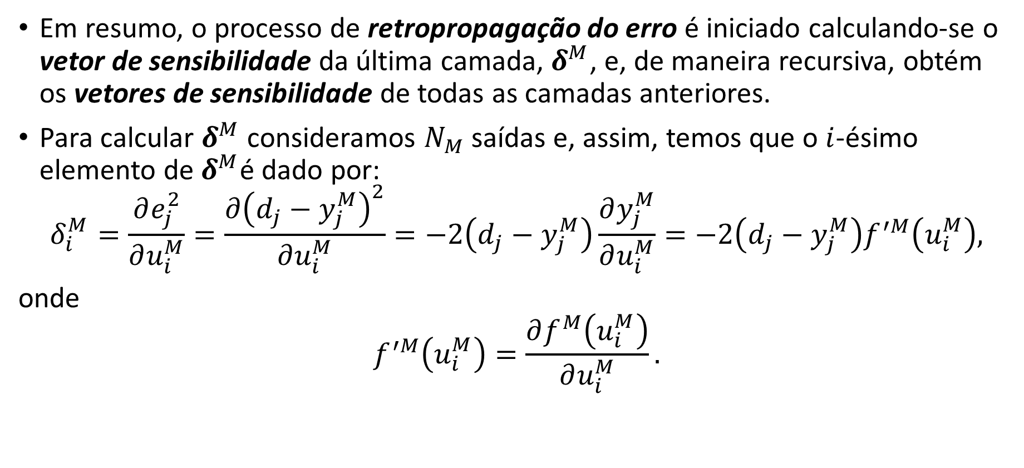
Retropropagando o erro
Em resumo, o processo de retropropagação do erro é iniciado calculando-se o vetor de sensibilidade da última camada, $δ^{M}$, e, de maneira recursiva, obtém os vetores de sensibilidade de todas as camadas anteriores.
Para calcular $δ^{M}$ consideramos $N_{M}$ saídas e, assim, temos que o $i$-ésimo elemento de $δ^{M}$é dado por:
$$δ_{i}^{M}=\frac{∂e_{j}^{2}}{∂u_{i}^{M}}=\frac{∂{\left(d_{j}−y_{j}^{M}\right)}^{2}}{∂u_{i}^{M}}=−2\left(d_{j}−y_{j}^{M}\right)\frac{∂y_{j}^{M}}{∂u_{i}^{M}}=−2\left(d_{j}−y_{j}^{M}\right)f^{′M}\left(u_{i}^{M}\right),$$
onde
$$f^{′M}\left(u_{i}^{M}\right)=\frac{∂f^{M}\left(u_{i}^{M}\right)}{∂u_{i}^{M}}.$$
Notes:
Ao final, calcula-se o vetor de sensibilidade da última camada, $δ^{M}$, e, de maneira recursiva, obtêm-se os vetores de todas as camadas e portanto, esse é o processo conhecido como retropropagação do erro.

Slide 22
Retropropagando o erro
Matricialmente podemos expressar $δ^{M}$como:
$δ^{M}=−2F^{′M}\left(u^{M}\right)\left(d−y\right)$,
onde a matriz $F^{′M}\left(u^{M}\right)$ é definida como
$F^{′M}\left(u^{M}\right)=\left[\begin{matrix}f^{′M}\left(u_{1}^{M}\right) & 0 & \begin{matrix}⋯ & 0\end{matrix} \\ 0 & f^{′M}\left(u_{2}^{M}\right) & \begin{matrix}⋯ & 0\end{matrix} \\ \begin{matrix}⋮ \\ 0\end{matrix} & \begin{matrix}⋮ \\ 0\end{matrix} & \begin{matrix}\begin{matrix}⋱ & ⋮\end{matrix} \\ \begin{matrix} ⋯ & f^{′M}\left(u_{N_{M}}^{M}\right)\end{matrix}\end{matrix}\end{matrix}\right]$.
Desta forma, a aplicação sucessiva da regra da cadeia leva a uma recursão que, em termos matriciais, é simples e dada por
$δ^{m}=F^{′m}\left(u^{m}\right){\left(W^{m+1}\right)}^{T}δ^{m+1}$.

Slide 23
PAREI AQUI!!!!!!!

Slide 24
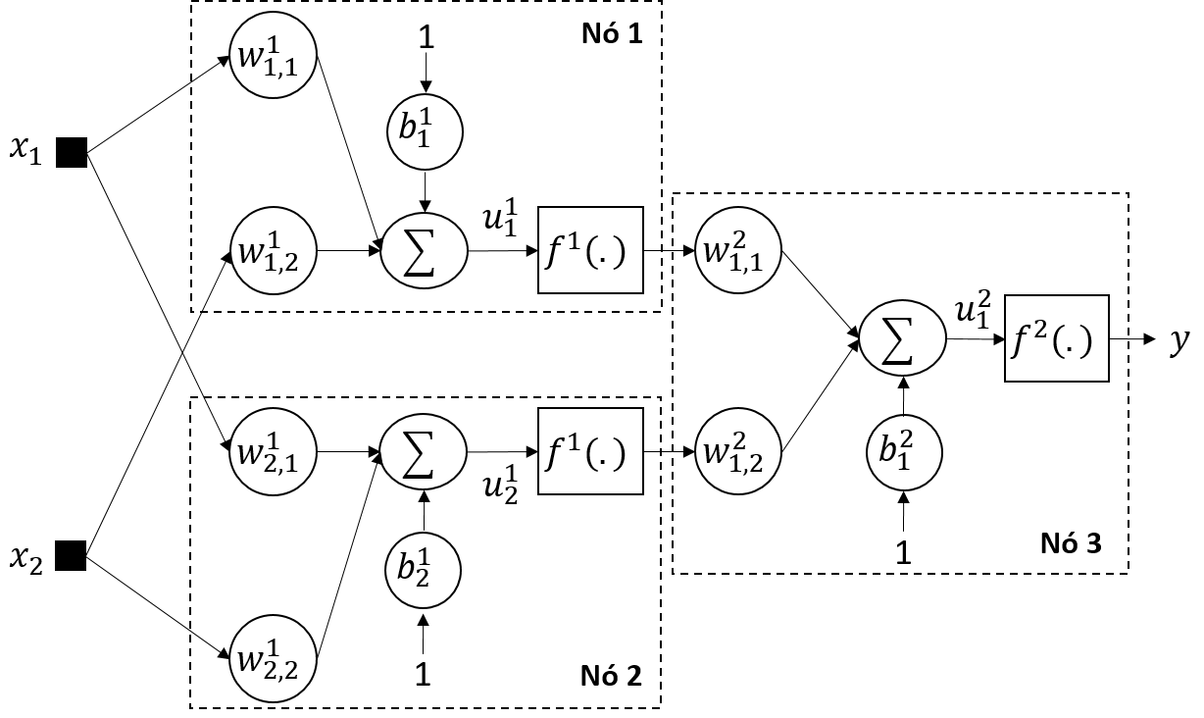
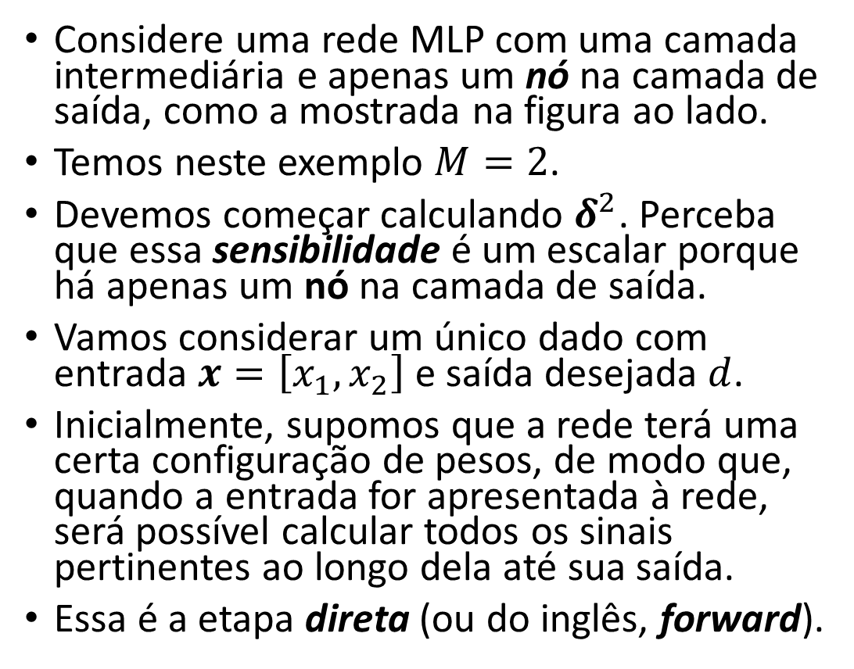
Exemplo da retropropagação do erro
Considere uma rede MLP com uma camada intermediária e apenas um nó na camada de saída, como a mostrada na figura ao lado.
Temos neste exemplo $M=2$.
Devemos começar calculando $δ^{2}$. Perceba que essa sensibilidade é um escalar porque há apenas um nó na camada de saída.
Vamos considerar um único dado com entrada $x=\left[x_{1},x_{2}\right]$ e saída desejada $d$.
Inicialmente, supomos que a rede terá uma certa configuração de pesos, de modo que, quando a entrada for apresentada à rede, será possível calcular todos os sinais pertinentes ao longo dela até sua saída.
Essa é a etapa direta (ou do inglês, forward).

Slide 25
Exemplo da retropropagação do erro
Portanto, temos então a saída $y_{1}^{2}, onde$o erro pode ser calculado como:
$e=d−y_{1}^{2}$.
De posse do erro, podemos calcular o delta do nó da camada de saída:
$δ^{2}=−2\left(d−y_{1}^{2}\right){f′}^{2}\left(u_{1}^{2}\right)$.
Temos, portanto, nossa primeira sensibilidade. Agora, usamos a recursão para retropropagar o erro até a camada anterior. A fórmula nos diz:
$δ^{1}=F^{′1}\left(u^{1}\right){\left(W^{2}\right)}^{T}δ^{2}$,
onde ${\left(W^{2}\right)}^{T}={\left[w_{1,1}^{2},w_{1,2}^{2}\right]}^{T}$e
${F′}^{1}\left(u^{1}\right)=\left[\begin{matrix}f^{′1}\left(u_{1}^{1}\right) & 0 \\ 0 & f^{′1}\left(u_{2}^{1}\right)\end{matrix}\right]$.
OBS.: Note que o $.^{2}$ aqui não significa “ao quadrado”, mas sim a indicação de que se trata de uma saída da camada $m=2$.
Notes:
Note que o ${\left(.\right)}^{2}$ aqui não significa “ao quadrado”, mas sim a indicação de que se trata de uma saída da camada $M=2$.

Slide 26
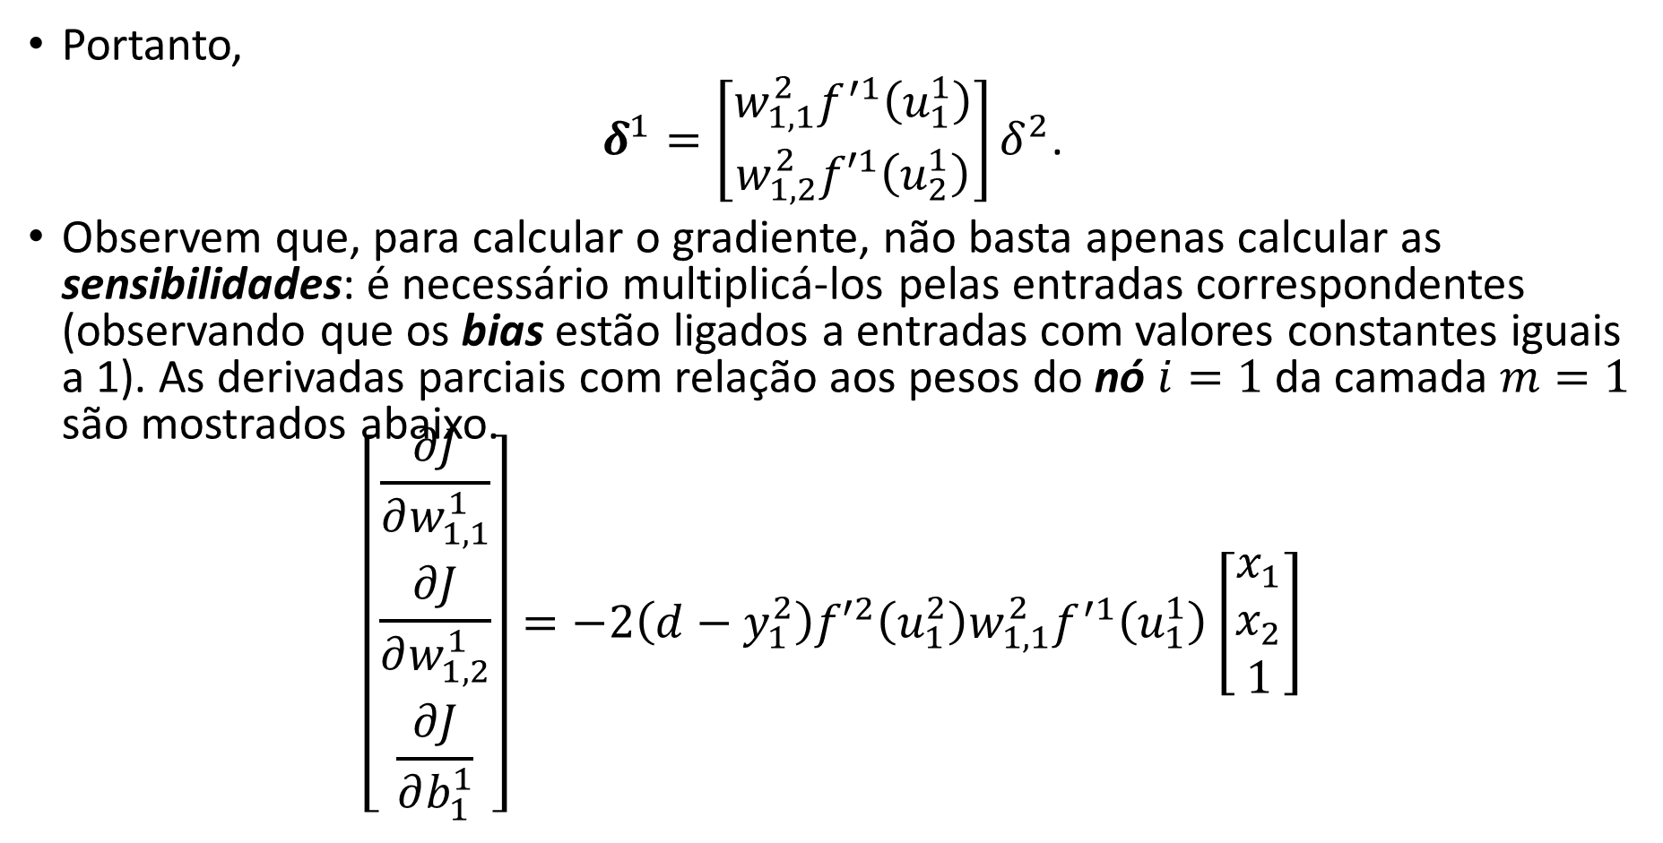
Exemplo da retropropagação do erro
Portanto,
$δ^{1}=\left[\begin{matrix}{w_{1,1}^{2}f}^{′1}\left(u_{1}^{1}\right) \\ {w_{1,2}^{2}f′}^{1}\left(u_{2}^{1}\right)\end{matrix}\right]δ^{2}$.
Observem que, para calcular o gradiente, não basta apenas calcular as sensibilidades: é necessário multiplicá-los pelas entradas correspondentes (observando que os bias estão ligados a entradas com valores constantes iguais a 1). As derivadas parciais com relação aos pesos do nó $i=1$ da camada $m=1$ são mostrados abaixo.
$$\left[\begin{matrix}\frac{∂J}{∂w_{1,1}^{1}} \\ \begin{matrix}\frac{∂J}{∂w_{1,2}^{1}} \\ \frac{∂J}{∂b_{1}^{1}}\end{matrix}\end{matrix}\right]=−2\left(d−y_{1}^{2}\right){f′}^{2}\left(u_{1}^{2}\right){w_{1,1}^{2}f}^{′1}\left(u_{1}^{1}\right)\left[\begin{matrix}x_{1} \\ x_{2} \\ 1\end{matrix}\right]$$

Slide 27
Exemplo da retropropagação do erro
Se fôssemos calcular as derivadas com a regra da cadeia diretamente, elas seriam calculadas como mostrado abaixo.
$$\frac{∂J}{∂w_{1,1}^{1}}=\frac{∂e^{2}}{∂w_{1,1}^{1}}=\frac{∂{\left(d−f^{2}\left(u_{1}^{2}\right)\right)}^{2}}{∂f^{2}\left(u_{1}^{2}\right)}\frac{∂f^{2}\left(u_{1}^{2}\right)}{∂u_{1}^{2}}\frac{∂u_{1}^{2}}{∂f^{1}\left(u_{1}^{1}\right)}\frac{∂f^{1}\left(u_{1}^{1}\right)}{∂u_{1}^{1}}\frac{∂u_{1}^{1}}{∂w_{1,1}^{1}}$$
$$\frac{∂J}{∂w_{1,2}^{1}}=\frac{∂e^{2}}{∂w_{1,2}^{1}}=\frac{∂{\left(d−f^{2}\left(u_{1}^{2}\right)\right)}^{2}}{∂f^{2}\left(u_{1}^{2}\right)}\frac{∂f^{2}\left(u_{1}^{2}\right)}{∂u_{1}^{2}}\frac{∂u_{1}^{2}}{∂f^{1}\left(u_{1}^{1}\right)}\frac{∂f^{1}\left(u_{1}^{1}\right)}{∂u_{1}^{1}}\frac{∂u_{1}^{1}}{∂w_{1,2}^{1}}$$
$$\frac{∂J}{∂b_{1}^{1}}=\frac{∂e^{2}}{∂b_{1}^{1}}=\frac{∂{\left(d−f^{2}\left(u_{1}^{2}\right)\right)}^{2}}{∂f^{2}\left(u_{1}^{2}\right)}\frac{∂f^{2}\left(u_{1}^{2}\right)}{∂u_{1}^{2}}\frac{∂u_{1}^{2}}{∂f^{1}\left(u_{1}^{1}\right)}\frac{∂f^{1}\left(u_{1}^{1}\right)}{∂u_{1}^{1}}\frac{∂u_{1}^{1}}{∂b_{1}^{1}}$$

Slide 28
Esta PARTE DEVE PARAR AQUI
Esta PARTE DEVE PARAR AQUI
LAB com cálcula das derivadas, aplicação do backpropagation

Slide 29
Algumas visões práticas de algoritmos de aprendizado
Podemos dizer que os elementos básicos do aprendizado de máquina através de redes neurais foram apresentados até aqui.
Porém, existem importantes aspectos práticos que devem ser comentados de modo que vocês fiquem mais familiarizados com as práticas atuais.
Começamos falando da questão do cálculo do vetor gradiente.

Slide 30
Algumas visões práticas de algoritmos de aprendizado - Estimação: Online, Batch e Minibatch
Conforme vimos nos slides anteriores, a base para o aprendizado em redes MLP é a obtenção do vetor gradiente e o estabelecimento de um processo iterativo de busca dos pesos sinápticos que minmizem a função de custo.
Vimos que a obtenção do vetor gradiente se dá através de um processo de retropropagação em que há uma parte direta (forward) de apresentação de um exemplo e obtenção da resposta da rede e uma etapa de retropropagação em que se calculam as derivadas parciais necessárias.

Slide 31
Algumas visões práticas de algoritmos de aprendizado - Estimação: Online, Batch e Minibatch
Vimos também que se calcula o gradiente associado a cada dado de entrada e que a combinação de todos esses gradientes locais leva ao gradiente estimado para o conjunto de dados inteiro.
$$\frac{∂J}{∂w_{i,j}^{m}}=\sum_{n=1}^{N_{dados}}{\sum_{j=1}^{N_{M}}{\frac{{∂e}_{j}^{2}\left(n\right)}{∂w_{i,j}^{m}}}}$$
No entanto, surge aqui um questionamento interessante: o que é melhor, usar o gradiente local e já dar um passo de otimização ou reunir o gradiente completo e então dar um passo único e mais preciso?

Slide 32
Algumas visões práticas de algoritmos de aprendizado - Estimação: Online, Batch e Minibatch
Nesse questionamento, existem duas abordagens: o cálculo online do gradiente (exemplo-a-exemplo) e o cálculo em batelada (batch) do gradiente.
Vejamos inicialmente a noção geral de adaptação dos pesos sinápticos com cálculo online do gradiente, como expressa o seguinte algoritmo, um método clássico de primeira ordem.
Defina valores iniciais para o vetor de pesos $w$ e um passo de aprendizagem $α$ pequeno.
Faça $k=0$, $t=0$ e calcule $J\left(w\left(k\right)\right)$.
Enquanto o critério de parada não for atendido, faça:
Ordene aleatoriamente os exemplos de entrada/saída.
Para $l$ variando de 1 até $N$, faça:
Apresente o exemplo $l$de entrada à rede.
Calcule $J_{l}\left(w\left(t\right)\right)$ e $∇J_{l}\left(w\left(t\right)\right)$.
$w\left(t+1\right)=w\left(t\right)−α∇J_{l}\left(w\left(t\right)\right)$; $t=t+1$.
$k=k+1$.
Calcule $J\left(w\left(k\right)\right)$.

Slide 33
Algumas visões práticas de algoritmos de aprendizado - Estimação: Online, Batch e Minibatch
O outro extremo seria utilizar todo o conjunto de dados para estimar o gradiente antes de dar o passo do processo iterativo de aprendizagem.
Essa é a ideia por trás da abordagem em batelada (batch). O algoritmo abaixo ilustra a operação correspondente (novamente considerando uma metodologia de primeira ordem).
Defina valores iniciais para o vetor de pesos $w$ e um passo de aprendizagem $α$ pequeno.
Faça $k=0$ e calcule $J\left(w\left(k\right)\right)$.
Enquanto o critério de parada não for atendido, faça:
Para $l$ variando de 1 até $N$, faça:
Apresente o exemplo $l$de entrada à rede.
Calcule $J_{l}\left(w\left(k\right)\right)$ e $∇J_{l}\left(w\left(k\right)\right)$.
$w\left(k+1\right)=w\left(k\right)−\frac{α}{N}\sum_{l=1}^{N}{∇J_{l}\left(w\left(k\right)\right)}.$
$k=k+1$.
Calcule $J\left(w\left(k\right)\right)$.

Slide 34
Algumas visões práticas de algoritmos de aprendizado - Estimação: Online, Batch e Minibatch
Nas modernas redes neurais profundas (ou deep learning), usadas com muita frequência em problemas com enormes conjuntos de dados, a regra é adotar o caminho do meio, usando a abordagem com mini-batches.
Nesse caso, a adaptação dos pesos é realizada com um gradiente calculado a partir de um meio-termo entre um exemplo e o número total de exemplos (em geral, este é um valor relativamente pequeno em métodos de primeira ordem).
As amostras que devem compor o mini-batch são aleatoriamente tomadas do conjunto de dados. O algoritmo abaixo ilustra isso.
Defina valores iniciais para o vetor de pesos $w$ e um passo de aprendizagem $α$ pequeno.
Faça $k=0$ e calcule $J\left(w\left(k\right)\right)$.
Enquanto o critério de parada não for atendido, faça:
Para $l$ variando de 1 até $m$, faça:
Apresente o exemplo $l$de entrada, amostrado aleatóriamente para compor um minibatch, à rede.
Calcule $J_{l}\left(w\left(k\right)\right)$ e $∇J_{l}\left(w\left(k\right)\right)$.
$w\left(k+1\right)=w\left(k\right)−\frac{α}{m}\sum_{l=1}^{m}{∇J_{l}\left(w\left(k\right)\right)}.$
$k=k+1$.
Calcule $J\left(w\left(k\right)\right)$.

Slide 35
Variações dos algoritmos de otimização dos pesos: Método do Gradiente Estocástico
Existem vários algoritmos baseados no gradiente que podem ser empregados para otimizar os pesos sinápticos de uma rede neural.
Aqui, vamos nos ater a alguns métodos muito usuais na literatura moderna, que se encontra bastante focada em apredizado profundo.
Método do Gradiente Estocástico (Stochastic Gradient Descent, SGD)
Nos slides anteriores, nós vimos que o método online utiliza um único exemplo (tomado aleatóriamente) para estimar o gradiente da função custo.
Este tipo de estimador é o que gera a noção de gradiente estocástico. Caso utilizemos mini-batches, também teremos uma estimativa do gradiente, o qual, a rigor, seria determinístico apenas se usássemos todos os dados (no caso do batch).
Por esse motivo, esses métodos de primeira ordem, como online, são conhecidos como métodos de stochastic gradient descent (SGD).

Slide 36
Variações dos algoritmos de otimização dos pesos: Método do Gradiente Estocástico
A tarefa de escolha do passo de aprendizagem é complicada e nos remete ao conhecido compromisso entre velocidade de convergência e estabilidade/precisão.
Pode-se usar um valor fixo, mas geralmente, se adota um método de variação linear decrescente de um valor $α_{0}$ a um valor $α_{τ}$(i.e., da iteração 0 à iteração $τ$):
$α_{j}=\left(1−\frac{j}{τ}\right)α_{0}+\frac{j}{τ}α_{τ}$,
onde $j$ é o número da iteração de treinamento.
Após a $τ$-ésima iteração, pode-se deixar o valor do passo de aprendizagem fixo, como mostrado na figura ao lado.
Naturalmente, a definição dos valores necessários (i.e., $α_{0}$ e $α_{τ}$) é mais um problema a ser tratado caso-a-caso.
$N=10000$
Tamanho do batch: 100
Número de épocas: 100
$α_{0}=0.1$
$α_{τ}=(\frac{1}{100})α_{0}$
$τ$ = 5000

Slide 37
Variações dos algoritmos de otimização dos pesos: Momento
Momento (ou Momentum)
O uso de um termo de momento numa metodologia de gradiente descendente pode ser interessante por trazer, para o ajuste de pesos em determinada iteração, informação de gradientes anteriores acumulados. Isso, em certas situações, melhora a convergência.
Para discutirmos o algoritmo do momentum, vamos partir de um esquema de aprendizado em mini-batch.
Seja $g$ o vetor gradiente calculado para o mini-batch e $v$ um termo de velocidade introduzido pelo algoritmo do momentum.
O termo $v$ dá a direção e a velocidade na qual os pesos se movem pelo espaço de pesos.
A velocidade é atualizada da seguinte forma:
$v←φv−αg$.
Momentum em física é igual a massa de uma partícula vezes sua velocidade. No algoritmo do momentum, assumimos que a massa é unitária, então o vetor velocidade $v$ também pode ser considerado como o momentum da partícula.
Notes:
Embora o gradiente descendente estocástico continue sendo uma estratégia de otimização muito popular, o aprendizado com ele as vezes pode ser lento. O método do momento é projetado para acelerar o aprendizado, especialmente em caso de alta curvatura, gradientes pequenos mas consistentes ou gradientes ruidosos. O algoritmo do momento acumula uma média móvel exponencialmente decrescente dos gradientes passados e continua a se mover em sua direção.

Slide 38
Variações dos algoritmos de otimização dos pesos: Momento
Momento (ou Momentum)
O hiperparâmetro $φ$ (phi) $∈[0,1)$ determina com que rapidez as contribuições de gradientes anteriores decaem exponencialmente (ou seja, $φ$ é um termo de memória).
A atualização dos pesos é dada por
$w←w+v$.
O efeito do termo momentum pode ser visto como um valor que se acumula de acordo com a regra de uma progressão geométrica.
Portanto, podemos pensar em seu efeito de aceleração no sentido contrário do gradiente em termos da equação $\frac{1}{1−φ}$. Por exemplo, $φ=0.9$ corresponde à multiplicação da velocidade por 10 em relação ao algoritmo do gradiente descendente.
Valores típicos de $φ$ são 0.5, 0.9 e 0.99.
Assim como a taxa de aprendizagem, $φ$ também pode ser adaptado ao longo do tempo. Normalmente, ele começa com um valor grande e é diminuido posteriormente.
Notes:
Embora o gradiente descendente estocástico continue sendo uma estratégia de otimização muito popular, o aprendizado com ele as vezes pode ser lento. O método do momento é projetado para acelerar o aprendizado, especialmente em caso de alta curvatura, gradientes pequenos mas consistentes ou gradientes ruidosos. O algoritmo do momento acumula uma média móvel exponencialmente decrescente dos gradientes passados e continua a se mover em sua direção.
Portanto, podemos pensar no hiperparâmetro $φ$ em termos da equação $\frac{1}{1−φ}$. Por exemplo, $φ=0.9$ corresponde à multiplicação da velocidade máxima por 10 em relação ao algoritmo de descida do gradiente.

Slide 39
Variações dos algoritmos de otimização dos pesos: Momento de Nesterov e Passo de Aprendizado Adaptativo
Momento de Nesterov
O método do momento de Nesterov pode ser visto, essencialmente, como uma variação do método do momento em que o cálculo do vetor gradiente não é feito sobre o vetor de pesos $w$, mas sim sobre $w+φv$.
Esse termo adicional funciona como um fator de correção que pode beneficiar, em alguns casos, a velocidade de convergência.
Modelos com Passo de Aprendizagem Adaptativo
Como discutimos anteriormente, o passo de aprendizagem é um hiperparâmetro difícil de se ajustar otimamente e bastante relevante para o sucesso do treinamento de uma rede neural.
Isso motivou o surgimento de um conjunto de métodos com mecanismos capazes de modificá-lo dinamicamente. Dentre as técnicas mais populares dessa classe estão o AdaGrad, o RMSProp e o Adam (de “adaptive moments”).
Notes:
Para mais informações sobre esses Modelos com Passo de Aprendizagem Adaptativo vejam:
[2] GOODFELLOW, I., BENGIO, Y., COURVILLE, A., Deep Learning, MIT Press, 2016. HAYKIN, S. Neural Networks and Learning Machines, 3rd edition, Prentice-Hall, 2008.

Slide 40
Inicialização dos Pesos
Uma vez que os métodos de treinamento de redes neurais MLP são iterativos, eles dependem de uma inicialização dos pesos.
Como os métodos são de busca local, a inicialização pode afetar drasticamente a qualidade da solução obtida.
O ponto de inicialização pode determinar se o algoritmo converge, sendo alguns pontos iniciais tão instáveis que o algoritmo encontra dificuldades numéricas e falha completamente em convergir.
Também pode haver variações expressivas na velocidade de convergência.
Um ponto importante da inicialização é “quebrar a simetria” entre os nós, ou seja, se dois nós ocultos (i.e., nós de camadas ocultas) com a mesma função de ativação estiverem conectados às mesmas entradas, esses nós deverão ter pesos iniciais diferentes.
Isso, portanto, sugere uma abordagem aleatória.
Notes:
O ponto inicial pode determinar se o algoritmo converge, sendo alguns pontos iniciais tão instáveis que o algoritmo encontra dificuldades numéricas e falha completamente.
Se dois nós ocultos com a mesma função de ativação estiverem conectados às mesmas entradas, esses nós deverão ter pesos iniciais diferentes. Se eles tiverem os mesmos pesos iniciais, um algoritmo de aprendizado determinístico aplicado a um custo e modelo determinísticos atualizará constantemente essas duas unidades da mesma maneira. Mesmo que o modelo ou o algoritmo de treinamento seja capaz de usar processos estocásticos para calcular atualizações diferentes para nós diferentes, geralmente é melhor inicializar cada nó para calcular uma função diferente de todas os outros nós.

Slide 41
Inicialização dos Pesos
Os pesos tipicamente são obtidos de distribuições gaussianas ou uniformes.
A ordem de grandeza desses pesos levanta algumas discussões:
Pesos de maior magnitude criam maior distinção entre nós (i.e., a quebra de simetria). Por outro lado, isso pode causar problemas de instabilidade.
Pesos de maior magnitude favorecem a propagação de informação, porém, por outro lado, causam preocupações do ponto de vista de regularização.
Pesos de magnitude elevada podem levar os nós (no caso de funções de ativação do tipo sigmoide como a tangente hiperbólica e a função logística) a operarem numa região de saturação, comprometendo a convergência do algoritmo.

Slide 42
Inicialização dos Pesos
Portanto, podemos citar algumas heurísticas para inicializar os pesos.
Uma primeira seria, para uma camada com $m$ entradas e $n$ saídas, inicializar os pesos com valores retirados da seguinte distribuição:
$w_{i,j} \sim U\left(−\frac{1}{\sqrt{m}},\frac{1}{\sqrt{m}}\right)$,
onde $U\left(.\right)$ é a distribuição uniforme.
Outra heurística de inicialização dos pesos seria:
$w_{i,j} \sim U\left(−\sqrt{\frac{6}{m+n}},\sqrt{\frac{6}{m+n}}\right)$.
Uma heurística para a inicialização dos termos de bias é inicializá-los com valores nulos.
Esta heurística se mostra bastante eficiente na maioria dos casos.
Notes:
empírico: baseado na experiência e na observação, metódicas ou não.
Para mais informações sobre a inicialização dos pesos vejam:
[2] GOODFELLOW, I., BENGIO, Y., COURVILLE, A., Deep Learning, MIT Press, 2016. HAYKIN, S. Neural Networks and Learning Machines, 3rd edition, Prentice-Hall, 2008.

Slide 43
Redes Neurais MLP com SciKit-Learn
A biblioteca SciKit-Learn disponibiliza algumas classes para o treinamento de redes neurais multi-layer perceptron.
Entretanto, as implementações desta biblioteca não se destinam a aplicações de larga escala.
Em particular, a biblioteca scikit-learn não oferece suporte a GPUs.
Para implementações muito mais rápidas, baseadas em GPU, bem como estruturas que oferecem muito mais flexibilidade para criar arquiteturas de aprendizado profundo, por exemplo, devemos utilizar outras bibliotecas como:
Tensorflow: biblioteca para desenvolvimento de aplicações eficientes e escaláveis de machine learning.
keras: uma biblioteca para desenvolvimento de aplicações Deep Learning capaz de rodar sobre o TensorFlow ou o Theano.
skorch: uma biblioteca de rede neural compatível com o scikit-learn que encapsula a biblioteca PyTorch.
Entre outras: https://scikit-learn.org/stable/related_projects.html#related-projects
Notes:
Para mais informações sobre a implementação de redes MLP na biblioteca SciKit-Learn, visite o seguinte site:
https://scikit-learn.org/stable/modules/neural_networks_supervised.html

Slide 44
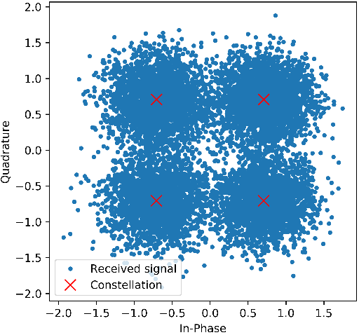
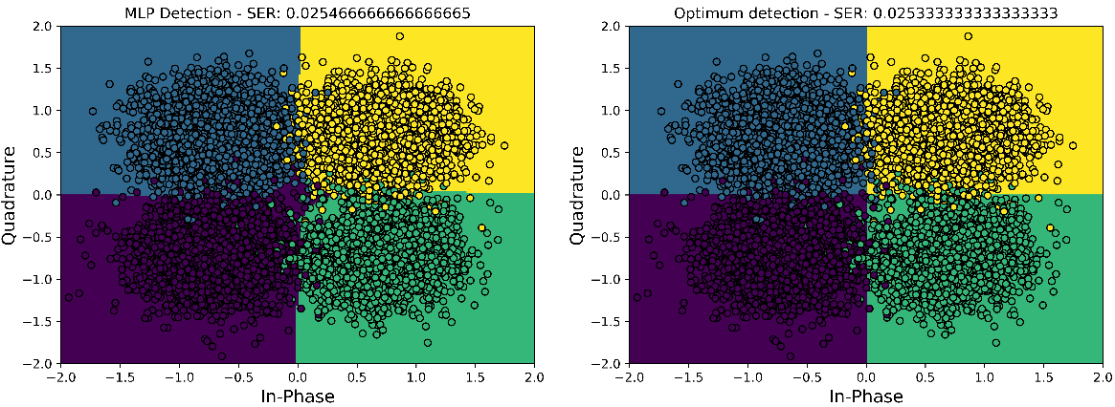
Detecção de símbolos QPSK com MLPClassifier
Importa a classe MLPClassifier
from sklearn.neural_network import MLPClassifier
import numpy as np
# Number of QPSK symbols to be transmitted.
N = 10000
# *********** Modulation ***********
# Generate N binary symbols.
bits = np.random.randint(0,4,(N,1))
# Modulate the binary stream into QPSK symbols.
s = mod(bits)
# *********** AWGN Channel ***********
# Generate noise vector.
np.random.seed(seed)
noise = np.sqrt(1.0/2.0)*(np.random.randn(N, 1) + 1j*np.random.randn(N, 1))
# Pass symbols through AWGN channel.
y = s + np.sqrt(0.2)*noise
# *********** Demodulation ***********
# Instantiate Multi layer Perceptron Classifier.
clf = MLPClassifier(hidden_layer_sizes=(10,4), activation='logistic', solver='sgd', batch_size=50, learning_rate='adaptive', random_state=seed, max_iter=4000)
# Split arrays into random train and test subsets.
s_test, s_train, y_test, y_train, b_test, b_train = train_test_split(s, y, bits, random_state=seed)
# SciKit-learn's MLPs do not support complex signals, then we split it into real and imag parts.
Y = np.c_[y_train.real,y_train.imag]
# Fit the MLP model.
clf.fit(Y, toOneHotEncoding(b_train))
# Prediction (detection) with trained MLP.
detected_mlp = clf.predict(np.c_[y_test.real, y_test.imag])
# Detection with optimum detector.
detected_opt = optimumDemod(np.c_[y_test.real, y_test.imag])
$$\frac{E_{s}}{N_{0}}=7 dB$$
Gera um sequência aleatória de bits para transmissão.
Modula os símbolos QPSK com os bits gerados.
Passa sinal modulado por canal AWGN.
Instancia MLP com 2 camadas escondidas com 10 e 4 neurônios, respectivamente.
Divide o conjunto.
As fronteiras de decisão do detector com classificador MLP se aproximam das fronteiras do detector ótimo.
Qual seria a vantagem em se utilizar um detector baseado em MLP?
Se existe um algoritmo ótimo conhecido, uma rede neural treinada nunca poderá superá-lo.
A classe MLP não suporta números complexo, portanto, dividimos y (real,imag) em 2 atributos.
Treina o modelo com codificação one-hot e faz detecção dos símbolos.
Detecção ótima dos símbolos.
Exemplo: SciKitMLPQPSKClassifier.ipynb
Notes:
Exemplo: SciKitMLPQPSKClassifier.ipynb

Slide 45
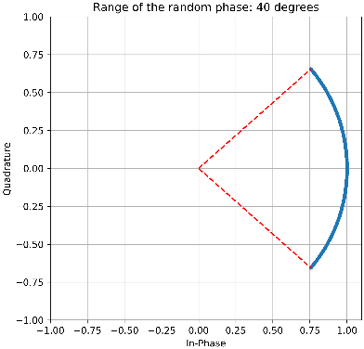
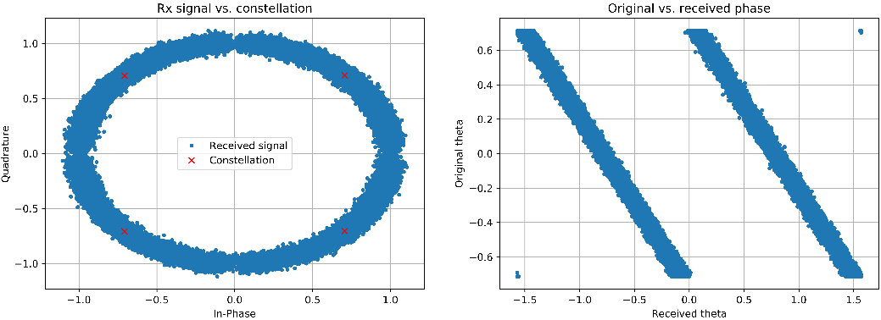
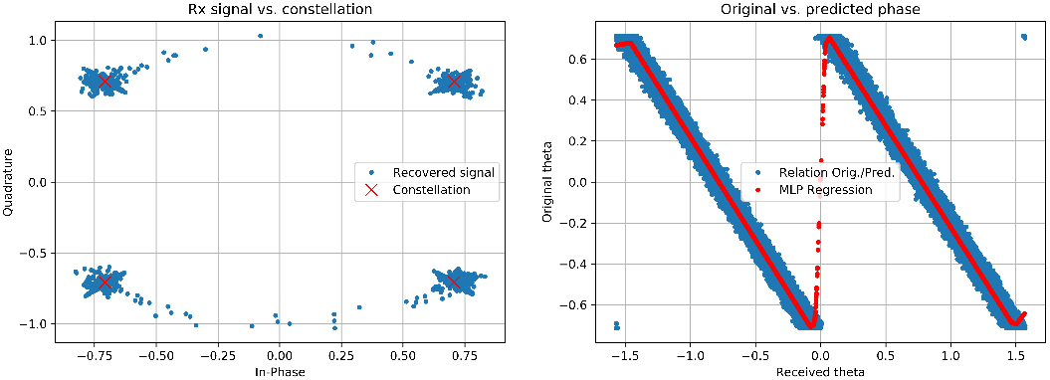
Estimação de fase com MLPRegressor
# Import all necessary libraries.
import numpy as np
from sklearn.model_selection import train_test_split
from sklearn.neural_network import MLPRegressor
# Number of QPSK symbols to be transmitted.
N = 100000
# Define Es/N0 value in dB.
EsN0dB = 27
# Tranform into linear value.
EsN0Lin = 10.0**(-(EsN0dB/10.0))
# Generate N binary symbols.
ip = np.random.randint(0,4,(N,1))
# Modulate binary stream into QPSK symbols.
s = mod(ip)
# Generate noise vector.
noise = np.sqrt(1.0/2.0)*(np.random.randn(N, 1) + 1j*np.random.randn(N, 1))
# Add phase error and pass symbols through AWGN channel.
y = s*phase_rnd + np.sqrt(EsN0Lin)*noise
# Phase of received signal.
theta = np.arctan(y.real/y.imag)
# Split arrays into training and validation subsets.
theta_train, theta_test, theta_orig_train, _, _, y_test = train_test_split(theta, theta_orig.ravel(), y, test_size=0.2)
# Instantiate MLP Regressor.
reg = MLPRegressor(hidden_layer_sizes=(10,5,4), max_iter=2000)
# Train MLP Regressor.
reg.fit(theta_train, theta_orig_train)
# Predict phase over test set.
theta_pred = reg.predict(theta_test).reshape(len(theta_test), 1)
# Correct phase-shift.
y_rec = np.exp(-1j*theta_pred)*y_test
Importa a classe MLPRegressor
Es/N0 = 27 dB
Gera um sequência aleatória de bits para transmissão.
Modula os símbolos QPSK com os bits gerados.
Adiciona fase aleatório ao símbolo e passa sinal modulado por canal AWGN.
Calcula fase do símbolo recebido.
Divide o conjunto.
Os símbolos QPSK tem sua fase variada por um desvio de fase aleatório.
Fase aleatório varia entre -40 a +40 graus.
Além disto, tem-se adição de ruído, onde a relação Es/N0 = 27 dB.
O MLP estima a relação entre a fase do sinal recebido e a fase adicionada ao símbolo transmitido.
De posse da relação, pode-se desfazer o efeito da fase aleatória.
Instancia MLP com 3 camadas escondidas com 10, 5 e 4 neurônios, respectivamente.
Treina o modelo com fase recebida e original e faz estimação.
Aplica inverso da fase estimada ao símbolo recebido.
Exemplo: SciKitMLPRegression_v4.ipynb
Notes:
Exemplo: SciKitMLPRegression_v4.ipynb
N0: densidade espectral do ruído.

Slide 47
Tarefas
Quiz: “T320 - Quiz – Redes Neurais Artificiais (Parte III)” que se encontra no MS Teams.
Exercício Prático: Laboratório #7.
Pode ser baixado do MS Teams ou do GitHub.
Pode ser respondido através do link acima (na nuvem) ou localmente.
Instruções para resolução e entrega dos laboratórios.
Atividades podem ser feitas em grupo, mas as entregas devem ser individuais.
Notes:
Laboratório #6: https://mybinder.org/v2/gh/zz4fap/t320_aprendizado_de_maquina/main?filepath=labs%2FLaboratorio7.ipynb

Slide 48
Obrigado!

Slide 49
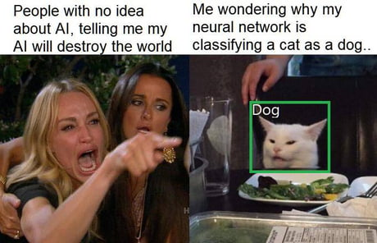
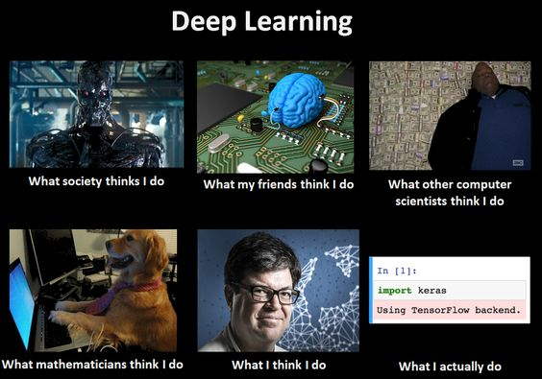


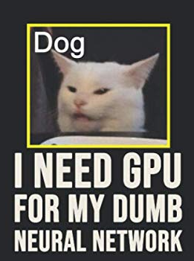


Slide 50
Figuras

Slide 51


$$J_{e}(a)$$
platô
$$a$$
mínimo local
mínimo global

